Slide 1
Удобство, быстрота, полнота заказа медикаментов в аптеку БЕСПЛАТНО!

Slide 2
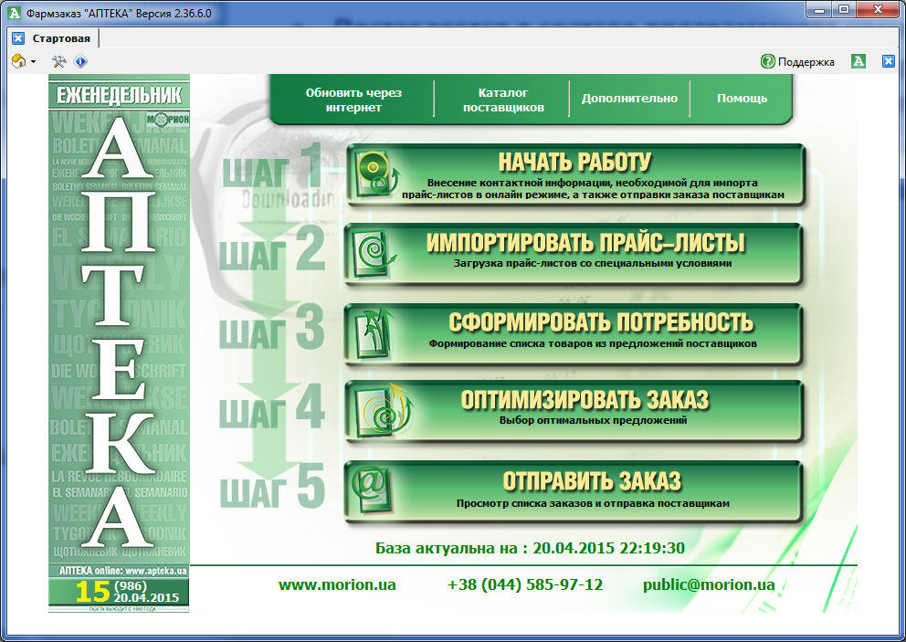
«Фармзаказ АПТЕКА» - инструмент в коммуникациях между дистрибьютором и аптекой
функционал содержит актуальные предложения всех ведущих поставщиков ЛС, БАД, косметики, ИМН, а также необходимую нормативную информацию (регистрацию, статус, предписания и пр.)
предназначен для формирования заказа и отправки его в центр закупок аптечной сети или непосредственно дистрибьютору

Slide 3
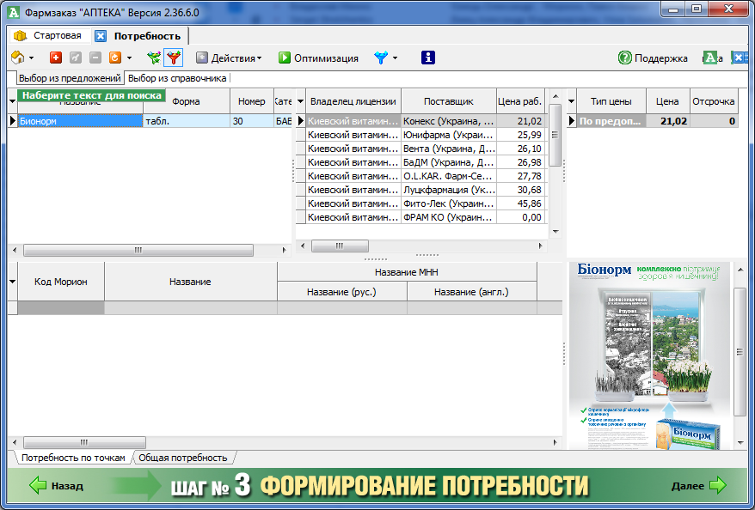
«Фармзаказ АПТЕКА» - инструмент в коммуникациях между дистрибьютором и аптекой
поставляется в составе программного комплекса «АПТЕКА» либо скачивается с сайта http://www.apteka.ua/pharmzakaz в качестве отдельного бесплатного программного обеспечения
совместим со всеми учетными системами аптек
учитывает индивидуальные условия аптеки на поставку медикаментов (индивидуальные скидки)

Slide 4
Фармзаказ АПТЕКА. Функционал:
Ежедневное и своевременное обновление предложений поставщиков
Работа с актуальными предложениями и справочниками
Использование удобного варианта оптимизации заказа
«Умная» оптимизация в один клик
Необходимая нормативная информация
Передача регистрация, статус, предписания и пр.
Импорт потребности (дефектуры) ваших торговых точек в формате системы.
Сбор потребности с точек в Центре Заказа
Заказ товара
Возможности онлайн-документооборота с поставщиками!
Получение прайс-листов, дефектур-отказов и накладных поставщиков напрямую с их серверов

Slide 5
Фармзаказ АПТЕКА. Функционал:
Оптимизация по минимальной цене выберет минимальную цену среди предложений всех поставщиков либо только среди указанных вами.
Оптимизация по количеству поставщиков определит поставщика, предложения которого максимально покрывают вашу потребность, отдаст предпочтение его предложениям и по оставшейся потребности опять начнет определять поставщика, предложения которого максимально покрывают вашу потребность и т.д.
«Умная» оптимизация в один клик

Slide 6
Фармзаказ АПТЕКА. Функционал:
Получение и импорт прайс-листа через интернет, нажатием одной кнопки
Актуальные остатки в прайс-листе
Автоматическое бронирование товара при заказе
Возврат дефектуры в режиме онлайн и повторный заказ товара
Получение накладной от поставщика через интернет
Вы значительно повысите скорость формирования заказа и избежите упущенных продаж!
Онлайн-документооборот
с оптовыми поставщиками

Slide 7
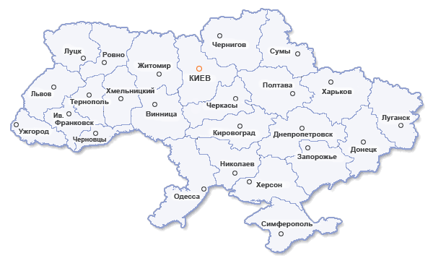
Фармзаказ АПТЕКА. Преимущества:
Служба технической поддержки обеспечит телефонную консультацию по любым вопросам в работе с нашим ПО!
Поддержка по всей территории Украины

Slide 8
Фармзаказ АПТЕКА. Преимущества:
Удобство
Скорость
Недополученная прибыль
Преимущества
Поддержка по всей территории Украины

Slide 9
«Фармзаказ АПТЕКА». Статистика пользователей системы, май 2015
17%
аптек уже выбрали Фармзаказ АПТЕКА в качестве системы заказа (это 813 организаций,
в состав которых входят 2947 аптек)

Slide 10
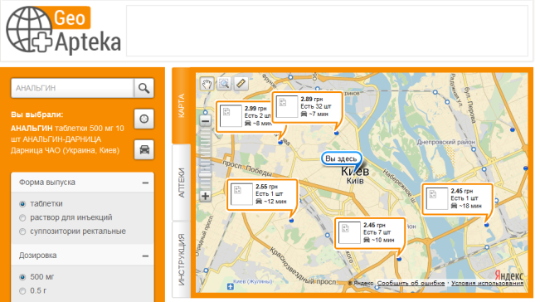
ПК АПТЕКА. Дополнительные сервисы
Гео-аптека - Интернет сервис, который позволит пользователю получить актуальную информацию о наличии, стоимости, местах продажи и условиях покупки фармацевтических товаров и услуг в непосредственной близости от местоположения самого пользователя
Гео-аптека

Slide 11
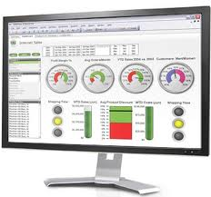
ПК АПТЕКА. Дополнительные сервисы
BI Аптека – это инструмент для проведения бизнес-анализа работы аптечного предприятия, основываясь на данных о продажах собственной сети (аптеки, группы аптек) в сравнении с данными рыночных продаж целевой территории (аналитическая система Фармстандарт)
BI Аптека

Slide 12
Экономьте время и
увеличивайте прибыль с нами!
http://pharmbase.com.ua
(044) 585-97-10

